Slide 1
Vežbe 1 – Idealni i realni gasovi

Slide 2
Uvod
pv = RT
Važne napomene !!!
v ≠ V
v = V/m
R ≠ Ru
R = RuM
Ru = 8314,4 J/(kmolK)
R = const
Za bilo koje stanje gasa!

Slide 3
Uvod
pv = RT
Drugačiji načini zapisivanja jednačine stanja
pV = mRT
pV_{M} = RuT
pV = nRuT

Slide 4
Uvod
OBAVEZNO PISANJE JEDINICA !!!
p -> [Pa]
m -> [kg]
v -> [m³/kg]
R -> [J/(kgK)]
V -> [m³]
Ru -> [J/(kmolK)]
T -> [K]
T -> [ºC]
t -> [ºC]

Slide 5
Zadatak 1.
U prostoru zapremine 45 m³ vlada podpritisak od 600 mm živinog stuba pri barometarskom pritisku od 750 mm živinog stuba i temperaturom od 17ºC. Odrediti masu vazduha u tom prostoru.
Poznate vrednosti!
Nepoznate (tražene) vrednosti!
V = 45 m³
p_{v} = 600 mm ŽS
p_{b} = 750 mm ŽS
t = 17 ºC -> T = 273+17 = 290 K
m = ???

Slide 6
pv = RT
v = V/m
Iz uslova zadatka je poznato:
V = 45 m³
T = 290 K
pV = mRT
m = (pV)/(RT)
Gasna konstanta zavisi od vrste gasa za vazduh iznosi:
R = 286,7 [J/(kgK)]
p = ???
p = p_{b} – p_{v} = 150 mm ŽS

Slide 7
Konvertovanje mm živinog stuba u [Pa]
p = 150 mm ŽS/750 mm ŽS = 0,2 * 10⁵ [Pa]
Sve vrednosti su poznate:
m = (0,2*10⁵*45)/(286,7*290)
m = 10,83 kg

Slide 8
Zadatak 2.
Koliko puta je zapremina određene količine gasa pri 91ºC veća nego pri temperaturi od -91ºC, ako je pritisak u oba slučaja isti?
Poznate vrednosti!
Nepoznate (tražene) vrednosti!
t₁ = 91 ºC -> T₁ = 273+91 = 364 K
t₂ = -91 ºC -> T₂ = 273-91 = 162 K
p₁ = p₂
R₁ = R₂
m₁ = m₂
V₁/V₂ = ???

Slide 9
Kako pronaći odnos V₁/V₂?
p₁V₁ = m₁R₁T₁
Podeliti ova dva izraza!
p₂V₂ = m₂R₂T₂
(p₁/p₂)(V₁/V₂) = (m₁/m₂ )(R₁/R₂ )(T₁/T₂)
V₁/V₂ = T₁/T₂
V₁/V₂ = 364/162 = 2

Slide 10
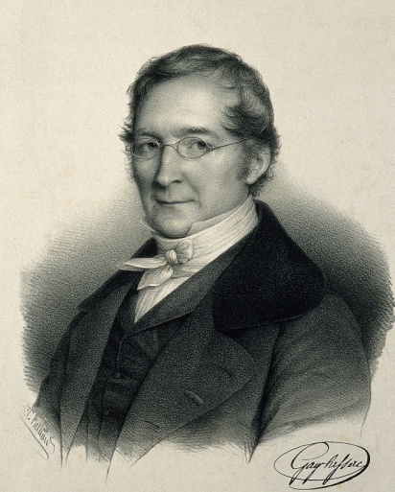
NAGRADNO PITANJE !!!
U prethodnom zadatku je pokazano da se pri konstantnom pritisku zapremina gasa menja srazmerno temperaturi. Ova zakonitost je poznata kao???
1
10
8
6
5
4
3
2
КРАЈ
9
7

Slide 11
Zadatak 3.
Iz cilindra čije su dimenzije D = 120 mm i H = 100 mm lagano ističe vazduh pri konstantnoj temperaturi od 47ºC. Početni pritisak iznosi 4,5 bar, a krajnji pritisak 1,5 bar. Odrediti masu iskorišćenog vazduha.
Poznate vrednosti!
Nepoznate (tražene) vrednosti!
t₁ = t₂ = t = 47 ºC -> T = 273+47 = 320 K
p₁ = 4,5 bar = 4,5 * 10⁵ Pa
p₂ = 1,5 bar = 1,5 * 10⁵ Pa
D = 120 mm H = 100 mm R = 286,7 J/kgK
Δm=m₁-m₂ = ???

Slide 12
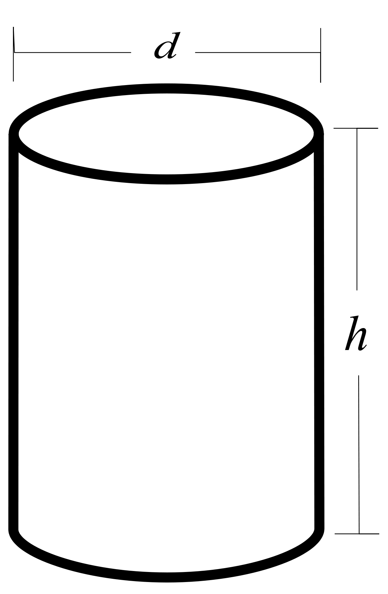
p₁V₁ = m₁R₁T₁
p₂V₂ = m₂R₂T₂
V₁ = V₂ = const
Δm = ((p₁V₁)/(R₁T₁))- ((p₂V₂)/(R₂T₂))
Δm = ((p₁V)/(RT))- ((p₂V)/(RT))
Δm = (V/RT)*(p₁-p₂)
Nepoznata vrednost V !!! Izračunavanje zapremine cilindra?

Slide 13
V = (D²*π*H)/4
PREČNIK (D) i VISINA (H) cilindra dati su mm, a ne u metrima (m) !!!
V = 0,00113 m³
Sve veličine su poznate !
Δm = (0,00113/286,7*320)*((4,5-1,5)*10⁵) = 0,0037 kg

Slide 14
Zadatak 4.
Odrediti prečnik gasovoda za transport 8.000 kg/h vazduha pri apsolutnom pritisku od 1,15 bar, ako je temperatura vazduha 22ºC a brzina protoka 8 m/s.
Poznate vrednosti!
Nepoznate (tražene) vrednosti!
t = 22ºC -> T = 273+22 = 295 K
ṁ = 8.000 kg/h = 8.000/3.600 = 2,22 kg/s
p = 1,15 bar = 1,15 * 10⁵ Pa
R = 286,7 J/KgK
w = 8 m/s
A = ???
D = ???

Slide 15
JEDNAČINA KONTINUITETA !!!
ρAw = ṁ
Gustina (ρ) predstavlja recipročnu vrednost specifične zapremine (v) !!!
A = ṁ/(ρw)
A = (ṁv)/w
v = (RT)/p = (286,7*295)/(1,15*10⁵) = 0,74 m³/kg
A = (2,22*0,74)/8 = 0,2054 m²

Slide 16
A = (D²*π)/4
D² = 4A/ π = 4*0,2054/3,14 = 0,2616 m²
D = 0,5115 m

Slide 17
Zadatak 5.
U železari se vazduh potreban za sagorevanje koksa u visokoj peći, pre uvođenja u proces, predgreva u regeneratorima. Vazduh se zagreva od 22ºC do 600ºC. Ulazni kanal kojim se vazduh uvodi u regenerator ima površinu poprečnog preseka 1,5m². Kolika mora biti površina poprečnog preseka izlaznog kanala ako brzina vazduha na izlazu treba da bude jednaka ulaznoj brizini uz konstantan pritisak?
Poznate vrednosti!
Nepoznate (tražene) vrednosti!
t₁ = 22ºC -> T₁ = 273+22 = 295 K
t₂ = 600ºC -> T₂ = 273+600 = 873 K
R = 287 J/kgK A₁ = 1,5 m²
w₁ = w₂ = const p₁ = p₂ = const
A₂ = ???

Slide 18
JEDNAČINA KONTINUITETA !!!
A₂ = 4,439 m²
ρ₁A₁w₁ = ρ₂A₂w₂
Iz zadatka “brzina vazduha na izlazu treba da bude jednaka ulaznoj brizini“
ρ₁A₁ = ρ₂A₂
A₂ = A₁ρ₁/ρ₂
v₁ = (RT₁)/p
A₂ = A₁v₂/v₁
v₂ = (RT₂)/p
A₂ = A₁((RT₂)/p)/((RT₁)/p) = A₁(T₂/T₁)

Slide 19
Pitanja?
Hvala na pažnji!

Slide 20
Sva autorska prava autora prezenatacije i video snimaka su zaštićena. Prezentacija i video snimak mogu se koristiti samo za nastavu na daljini studenta Saobraćajnog fakulteta Univerziteta u Beogradu u školskoj 2024/25 i ne mogu se koristiti za druge svrhe bez pismene saglasnosti autora materijala.

